Slide 1
Online Beauty Store
Разработка на клиент-сървър (fullstack)
приложения с Node.js + Express.js + React.js
Ваня Любенова

Slide 2
Въведение
Онлайн магазинът за красота (OBS) предлага разглеждане и пазаруване на красота онлайн - козметични продукти, продукти за коса и грижа за кожата, както и възможност за обратна връзка чрез рейтинг.
Single Page Application (SPA), използвайки React.js като front-end и Node.js + Express като back-end технологии.
Всеки изглед има отделен URL и маршрутизирането се извършва от страна на клиента, като се използва React Router.
Интерфейсът е реализиран като REST / JSON API, използвайки mongoDB. Като допълнение приложението използва PayPal Checkout чрез интеграция на Smart бутони за плащане.

Slide 3
Основните потребителски роли са:
Анонимен потребител
Регистриран потребител
Администратор

Slide 4
технологии и библиотеки
Node.js
Express.js
React
Bootstrap
MongoDB
Mongoose
react-dom
nodemon
body-parser
bcrypt
cors
jsonwebtoken
Axios
react-router-dom

Slide 5
Main Use Cases / Scenarios
Review products information
Add to Cart
Manage Cart
Register
Rate Products
Enter Delivery Information
Paying
Tracking

Slide 6
API Resources (Node.js Backend)
Users – GET, POST
User – GET, PUT, DELETE
Login - POST
Logout - POST
Products – GET, POST
Product – GET, PUT, DELETE
Orders – GET, POST
Order – GET, PUT, DELETE

Slide 7
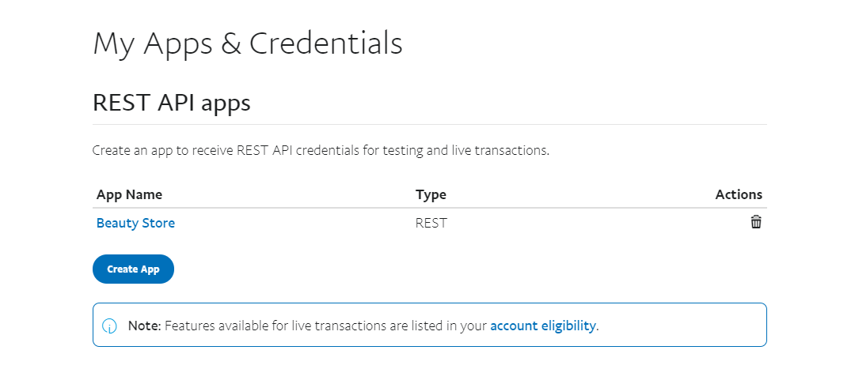
Създаване на PayPal Developer Account и SANDBOX API CREDENTIALS за приложението

Slide 8
DEMO

Slide 9
Thanks!
Any questions?
You can find my GitHub repo at: https://github.com/vanyadlubenova/beauty-store

